Slide 1

CHÀO MỪNG CÁC EM ĐẾN VỚI
CHƯƠNG TRÌNH TIN HỌC LỚP 7
PHẦN 1: SOẠN THẢO VĂN BẢN
PHẦN 2: CHƯƠNG TRÌNH BẢNG TÍNH
Notes:
1

Slide 2
PHẦN 1: SOẠN THẢO VĂN BẢN
Bài 1: LÀM QUEN VỚI SOẠN THẢO VĂN BẢN
1. Văn bản và phần mềm soạn thảo văn bản
2. Khởi động Microsoft Word
3. Các thành phần chính trong cửa sổ của MicrosoftWord
4. Tạo tệp văn bản mới và lưu tệp văn bản
5. Mở tệp văn bản và kết thúc làm việc với phần mềm
6. Luyện tập

Slide 3
Câu 1: Văn bản có thể là gì?

a. Đơn xin gia nhập CLB Tin học của em

b. Tờ rơi quảng cáo
c. Bức tranh phong cảnh treo tường

d. Quyển truyện em đang đọc

Slide 4
Câu 2: Hoạt động nào sau đây của em sẽ cho kết quả là một văn bản?
a. Vẽ một bức tranh bằng phần mềm đồ họa

b. Chép bài thơ để gửi tặng bạn
c. Luyện gõ bàn phím bằng phần mềm

d. Ghi lại các ý chính trong bài giảng của thầy cô vào vở học.

Slide 5


PHẦN 1: SOẠN THẢO VĂN BẢN
Bài 1: LÀM QUEN VỚI SOẠN THẢO VĂN BẢN
1. Văn bản và phần mềm soạn thảo văn bản
Văn bản gồm một vài dòng ngắn như chiếc nhãn vở, cũng có thể là nội dung quyển sách dày hàng ngàn trang, văn bản có thể chỉ gồm các con chữ kèm hình ảnh minh họa ...

Slide 6


PHẦN 1: SOẠN THẢO VĂN BẢN
Bài 1: LÀM QUEN VỚI SOẠN THẢO VĂN BẢN
1. Văn bản và phần mềm soạn thảo văn bản
Soạn thảo văn bản là công việc “viết” và trình bày nội dung văn bản
Soạn thảo văn bản là công việc “nhập” và trình bày nội dung văn bản (bằng máy tính).
Cách tạo văn bản truyền thống
Cách tạo văn bản bằng máy tính

Slide 7
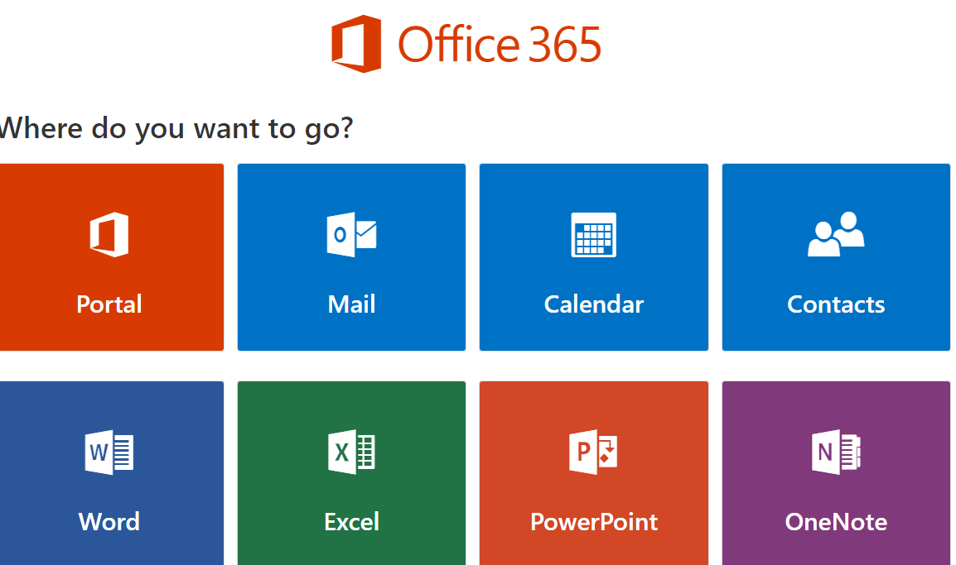



PHẦN 1: SOẠN THẢO VĂN BẢN
Bài 1: LÀM QUEN VỚI SOẠN THẢO VĂN BẢN
1. Văn bản và phần mềm soạn thảo văn bản
Có nhiều phần mềm hỗ trợ cho việc soạn thảo văn bản: Wordpad, Notepad, Word 365, Microsoft Word 2010….

Slide 8
PHẦN 1: SOẠN THẢO VĂN BẢN
Bài 1: LÀM QUEN VỚI SOẠN THẢO VĂN BẢN
1. Văn bản và phần mềm soạn thảo văn bản
Tạo văn bản bằng máy tính có lợi hơn tạo văn bản bằng cách truyền thống ở những điểm sau:
Chữ đều và đẹp.
Chỉnh sửa dễ dàng
Trình bày theo nhiều cách khác nhau.
Hình ảnh minh họa.
Lưu trữ và phổ biến.
Công cụ trợ giúp.

Slide 9

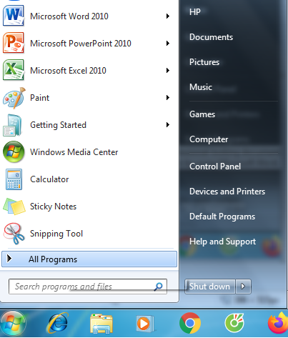
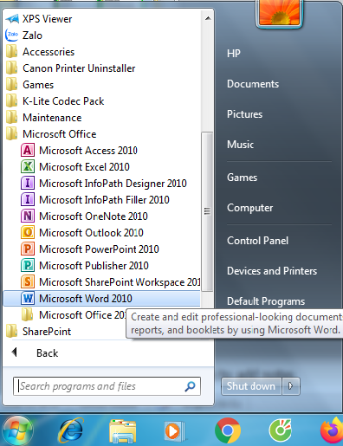
Bài 1: LÀM QUEN VỚI SOẠN THẢO VĂN BẢN
2. Khởi động Microsoft Word 2010
Cách 1:
Nháy đúp chuột vào biểu tượng của Microsoft Word 2010 trên Desktop.
Cách 2: Nháy vào nút Start→All Programs → Microsoft Office → Microsoft Word 2010.

Slide 10
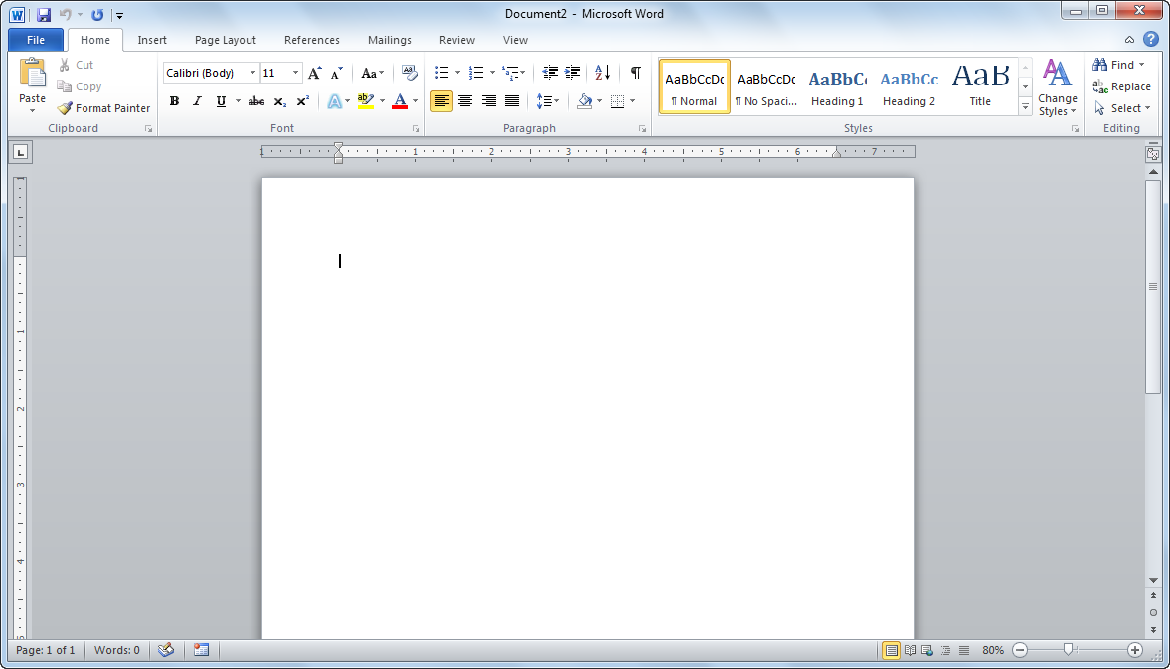
Bài 1: LÀM QUEN VỚI SOẠN THẢO VĂN BẢN
3. Các thành phần trên cửa sổ Microsoft Word 2010
1
2
3
4
5
8
9
6
7
10
11
12
15
13
14
16
1 | Thẻ File | 5 | Trợ giúp | 9 | Hiển thị Thước kẻ | 13 | Các nút hiển thị
2 | Thanh công cụ truy xuất nhanh | 6 | Thẻ Ribbon | 10 | Điểm chèn | 14 | Thanh trượt phóng to, thu nhỏ
3 | Ribbon (Dải lệnh) | 7 | Nhóm lệnh | 11 | Cửa sổ tài liệu | 15 | Trang trước
4 | Các nút Minimize/Restore Down/Maximize/Close | 8 | Thanh chia theo chiều ngang | 12 | Thanh trạng thái | 16 | Lựa chọn duyệt đối tượng
Notes:
Pg 183
Objective 1.1

Slide 11
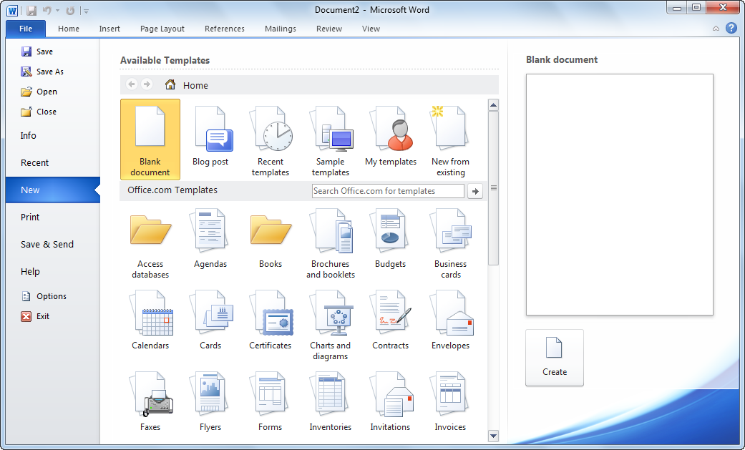
Bài 1: LÀM QUEN VỚI SOẠN THẢO VĂN BẢN
4. Tạo tệp văn bản mới và lưu tệp văn bản
Tạo tệp văn bản mới:
Nhấp chuột chọn File,
New, Blank document,
chọn Create
Hoặc nhấn CTRL+N
Tài liệu mới xuất hiện cùng với số thứ tự của tài liệu trên thanh tiêu đề (Document …)

Slide 12
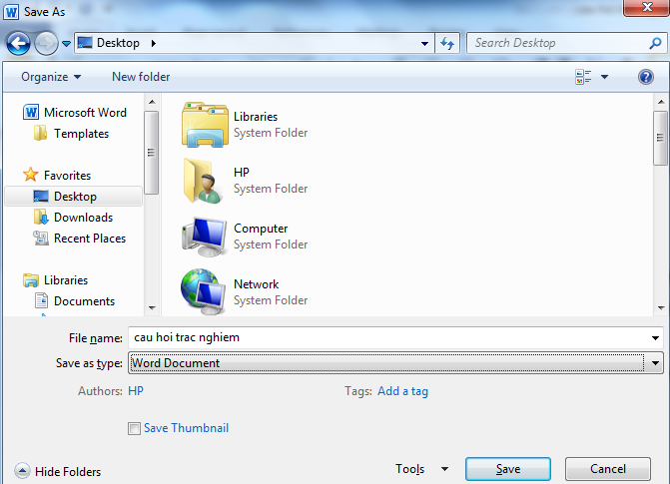
Bài 1: LÀM QUEN VỚI SOẠN THẢO VĂN BẢN
4. Tạo mới và lưu văn bản
b. Lưu tệp văn bản:
  Nhấp chuột vào thẻ File và sau đó chọn Save hoặc Save as; hoặc
  Trên thanh công cụ truy xuất nhanh (quick access toolbar) nhấp chuột vào nút (save)
  Hoặc nhấn CTRL + S
  Sau đó:
  Chọn vị trí lưu tập tin
  Nhập tên tập tin
  Nhấp Save
  (Word tự động gán phần mở rộng .Docx)

Slide 13
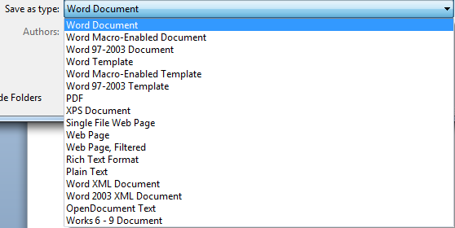
Bài 1: LÀM QUEN VỚI SOẠN THẢO VĂN BẢN
4. Tạo mới và lưu văn bản
b. Lưu tệp văn bản:
  **** Lưu tệp tin văn bản đang hoạt động với tên khác
  Nhấp chuột vào thẻ File và chọn Save As (hoặc nhấn F12) ,
  đổi tên tại File name
  **** Lưu tệp tin văn bản ở các phiên bản Word cũ hơn
  Nhấp chuột vào thẻ File và chọn Save As (hoặc nhấn F12),
  thay đổi lại định dạng tập tin tại Save as type

Slide 14
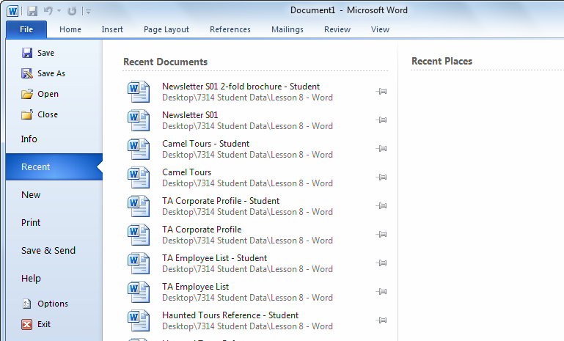
Bài 1: LÀM QUEN VỚI SOẠN THẢO VĂN BẢN
5. Mở văn bản và kết thúc
a. Mở tệp tin văn bản :
Nhấp chuột vào thẻ File, chọn Recent, và sau đó nhấp chuột vào tên tệp tin từ danh sách các tài liệu được sử dụng gần đây.
Hoặc nhấp chuột vào thẻ File
sau đó chọn Open
Hoặc nhấn CTRL+O hoặc
CTRL+F12.
  Sau đó
  Nhấp đúp chuột vào tên tệp tin
  Hoặc nhấp chuột vào tên tệp tin để chọn nó và nhấp chuột vào Open hoặc nhấn ENTER

Slide 15
Bài 1: LÀM QUEN VỚI SOẠN THẢO VĂN BẢN
5. Mở văn bản và kết thúc
b. Kết thúc phiên làm việc với Microsoft Word
Nhấp chuột vào File và chọn Exit, hoặc
Nhấp nút (close)
Hoặc nhấn tổ hợp phím ALT + F4
Nên đóng một chương trình ứng dụng khi em không có nhu cầu sử dụng

Slide 16
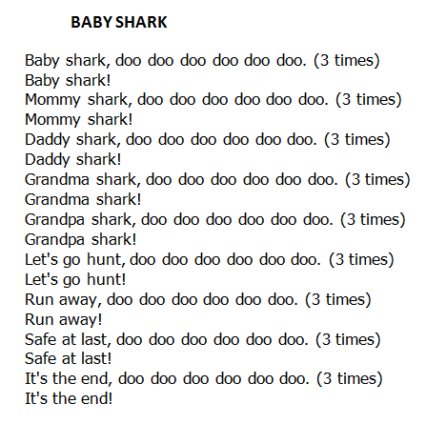
Bài 1: LÀM QUEN VỚI SOẠN THẢO VĂN BẢN
6. Luyện tập
Khởi động Microsoft Word
Quan sát và nhận biết các thành phần trên cửa sổ Word
Nhập đoạn văn bản
Lưu tệp tin trên Desktop,
đặt tên bai tap1
5. Thoát khỏi Microsoft Word

